Slide 1
Надписи на одежде, как экстралингвистический фактор, влияющий на культуру подростков
Исаева Валерия, 5-г, ГБОУ СОШ № 426 г. Москва
Руководитель: Парасоцкая О.Н.,
учитель иностранного языка
г. Москва
18 марта 2015 г.

Slide 2
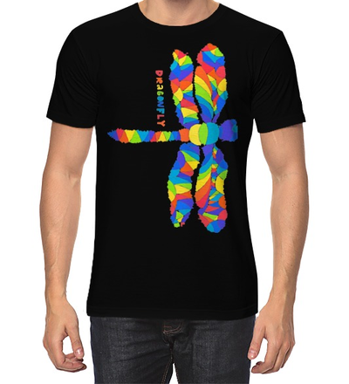
Надписи на одежде, как экстралингвистический фактор, влияющий на культуру подростков
Kids newe Angel
New collection
Just do it
Selfishness
Brand rew or new
Never again

Slide 3
Надписи на одежде, как экстралингвистический фактор, влияющий на культуру подростков
Актуальность темы:
1
Вещи с английскими надписями
2
Содержание надписей
3
Надписи и интересы владельца
4
Необходимость изучения английского языка

Slide 4
Надписи на одежде, как экстралингвистический фактор, влияющий на культуру подростков
Объект:
Предмет:
Английские надписи на одежде
Влияние английских надписей на культуру подростков и уровень владения английским языком
Исследование
Гипотеза:
Цель:
Если подростки начнут понимать смысл и перевод надписей, то у них повысится интерес к изучению английского языка
Определение зависимости смысловой нагрузки надписей на одежде от их уровня владения английским языком и культурой внешнего вида

Slide 5
Надписи на одежде, как экстралингвистический фактор, влияющий на культуру подростков
Перевести на русский язык смысл написанного
Подобрать определенное количество надписей на одежде учащихся
Task 1
Task2
Task 4
Task 3
Обобщить полученные данные и сделать выводы
Выявить возраст, основные причины покупки этих вещей
Задачи исследования

Slide 6
Надписи на одежде, как экстралингвистический фактор, влияющий на культуру подростков
изучение литературы, подбор информации
обработка и анализ данных, оформление результатов
опрос,
анкетирование
Этапы
Исследования

Slide 7
Надписи на одежде, как экстралингвистический фактор, влияющий на культуру подростков
Анкета для респондентов
класс
пол
Носите ли вы футболки с надписями на английском языке? | Да Нет
Знаете ли вы перевод текста на ваших футболках? | Да Нет
Запишите текст, представленный на ваших футболках

Slide 8
Надписи на одежде, как экстралингвистический фактор, влияющий на культуру подростков

Slide 9
Надписи на одежде, как экстралингвистический фактор, влияющий на культуру подростков
Анкета для респондентов
класс
пол
Зависит ли Ваш выбор одежды от надписи на ней | Да Нет
Зависит ли Ваш выбор одежды от рисунка на ней | Да Нет

Slide 10
Надписи на одежде, как экстралингвистический фактор, влияющий на культуру подростков
Зависимость выбора одежды

Slide 11
Надписи на одежде, как экстралингвистический фактор, влияющий на культуру подростков

Slide 12
Надписи на одежде, как экстралингвистический фактор, влияющий на культуру подростков
Выводы:
большинство имеют одежду с надписями
большинство не придают значение содержанию надписи
Во-первых
уровень владения языком определялся возрастом
неразрывная связь языкового уровня с культурой самого человека
Во-вторых
возрос интерес к содержанию надписей на одежде
В-третьих

Slide 13
Надписи на одежде, как экстралингвистический фактор, влияющий на культуру подростков
Thank you for
your attention
Спасибо за внимание

Slide 14
Надписи на одежде, как экстралингвистический фактор, влияющий на культуру подростков
Цель:
Определение зависимости смысловой нагрузки надписей на одежде от уровня владения английским языком и культурой внешнего вида

Slide 15
Надписи на одежде, как экстралингвистический фактор, влияющий на культуру подростков
Гипотеза:
Если подростки начнут понимать смысл и перевод надписей, то у них повысится интерес к изучению английского языка

